Slide 1
Colle Maiola
Opere Plastiche Megalitiche
Dr. Daniele Cataldi
LTPA Observer Project
Radio Emissions Project

Slide 2
Opere Plastiche Megalitiche
Quanto segue è il frutto della mia ricerca iniziata nel 2010 lungo il Lazio centro-meridionale e ancora poco conosciuta.
Breve premessa
Cosa sono le Opere Plastiche Megalitiche?
Per Opere Plastiche Megalitiche (termine coniato dal sottoscritto) si intendono tutte quelle opere realizzate dall’uomo in epoche remote, con le quali si andava a modificare delle strutture naturali pre-esistenti.
Non si può dunque parlare di costruzioni nel senso stretto del termine, in quanto tali tecniche costruttive vanno a plasmare qualcosa di pre-esistente, in questo caso: piccole montagne, colline ed elementi naturali.
Ovviamente la scelta di tali elementi naturali ricade in base ad alcune loro caratteristiche peculiari: altezza, conformazione e localizzazione spaziale rispetto ad altri elementi naturali e siti megalitici.

Slide 3
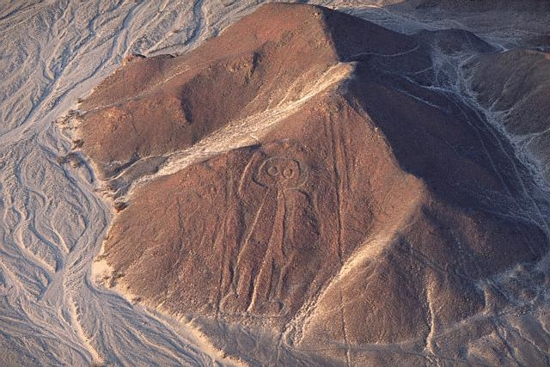
Esempi di Opere Plastiche Megalitiche
Perù – Piana di Nazca – Uomo Civetta

Slide 4
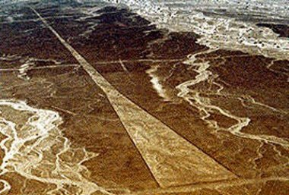
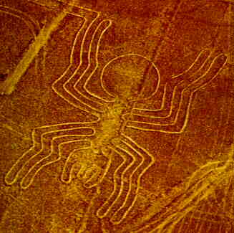
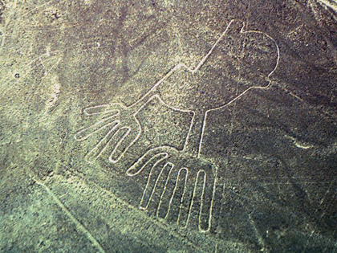
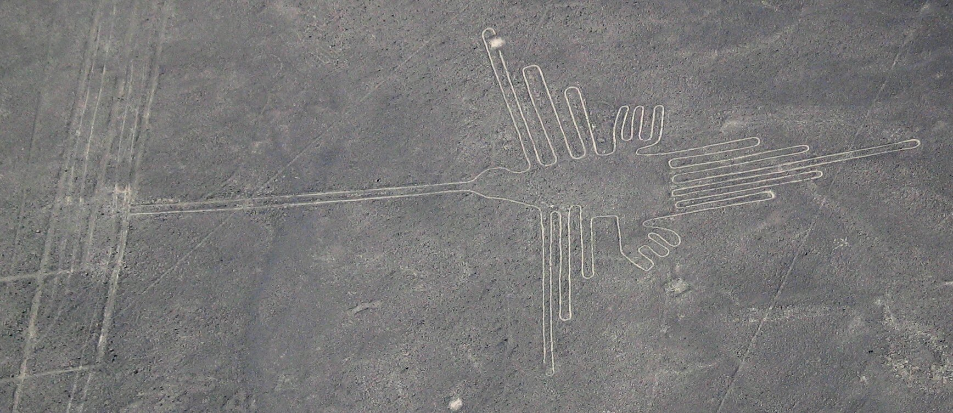
Esempi di Opere Plastiche Megalitiche
Perù – Piana di Nazca – Linee di Nazca

Slide 5
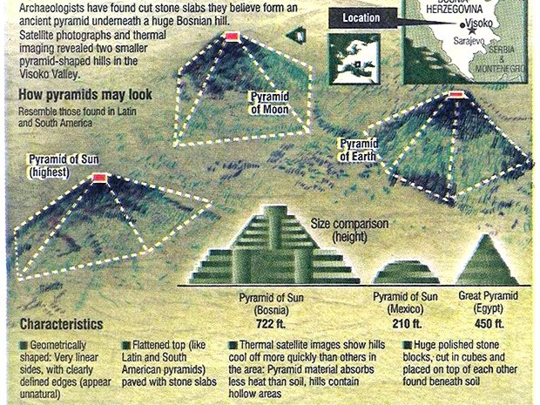
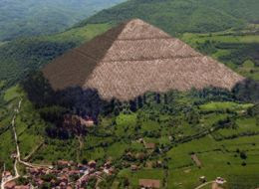
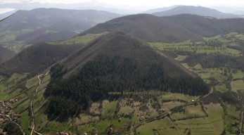
Esempi di Opere Plastiche Megalitiche
Il complesso monumentale composto dalle piramidi più antiche sino ad oggi conosciute, una prima stima della loro età si aggira intorno ai 25.000 – 30.000 anni a.C.
Bosnia, Visoko – Piramide del Sole

Slide 6
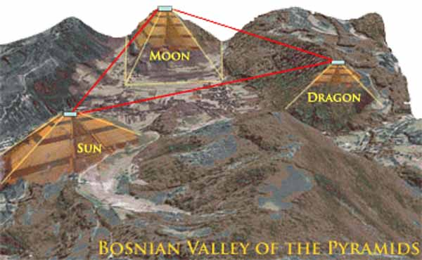
Esempi di Opere Plastiche Megalitiche
Localizzazione delle Piramidi bosniache – esse sono state disposte lungo linee geometriche ben precise. La loro scoperta, avvenuta alcuni anni or sono per mezzo di alcune rilevazioni satellitari NASA, ha permesso di comprendere come delle apparenti montagne fossero in realtà opere plastiche realizzate dall’uomo.

Slide 7
Un’opera che è sempre stata sotto agli occhi di tutti…

Slide 8
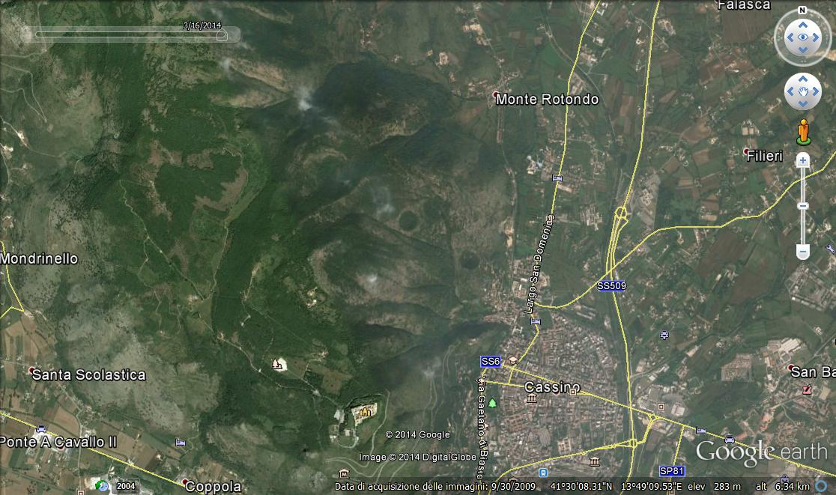
La scoperta
Nel corso del 2014, eseguo una serie di controlli aerogrammetrici nell’area geografica del Lazio, nel corso di alcuni studi di siti megalitici dislocati in tale zona.

Slide 9
La scoperta
Procedendo nel controllo aereo della zona suddetta, l’attenzione viene attratta da alcuni fori giganteschi, presenti sulla montagna di Colle Maiola alle spalle di Montecassino.
4
5
2
3
1

Slide 10
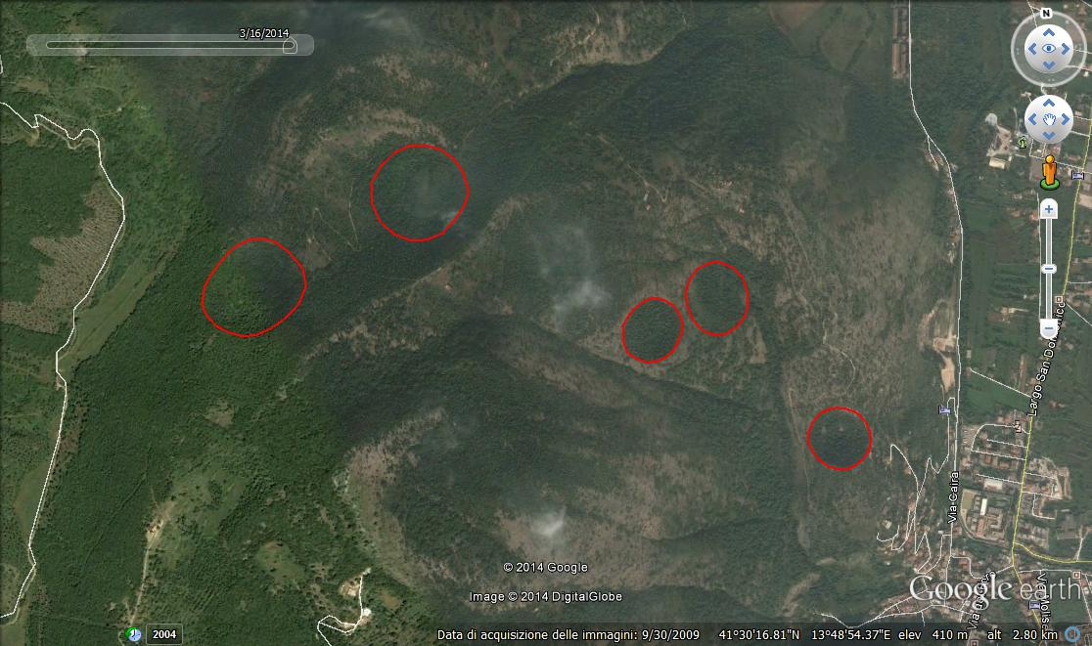
La scoperta
Per mezzo di ulteriori misurazioni condotte personalmente del 2014, veniva rilevata la disposizione geometrica dei fori, dislocati su una superficie molto vasta ed allineati.
Tale disposizione non è dunque casuale e non può essere di origine naturale, ma prodotta artificialmente.
Ma da Chi?

Slide 11
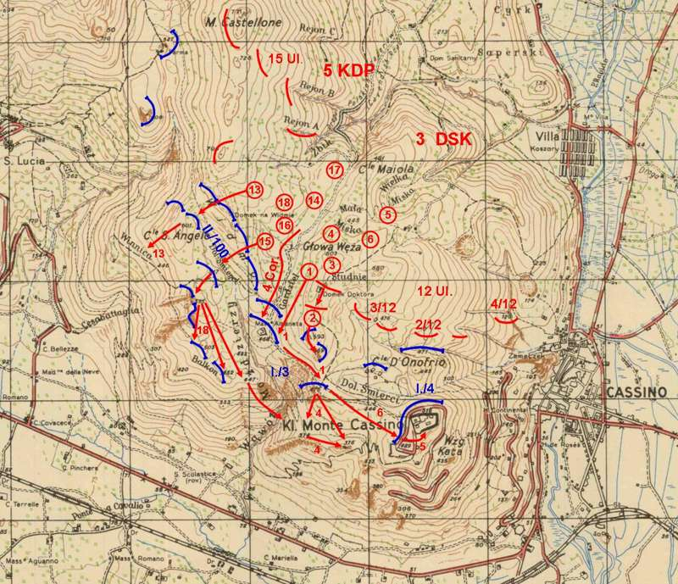
La scoperta
Indagine storiche risalenti alla Seconda Guerra Mondiale mettevano in luce l’esistenza di tali formazioni concave, anche se menzionate come fori naturali.
Riferimenti degli elementi collinari e montuosi del-l'area vicina a Monte-cassino in un documento della famosa “Battaglia di Montecassino” risalente al-la Seconda Guerra Mon-diale – La mappa mostra 4 dei 5 fori presenti sulla montagna
Chi aveva realizzato tali cavità? Era opera del-l’uomo moderno? Era opera degli Antichi Romani o forse era Opera di popoli scomparsi?

Slide 12
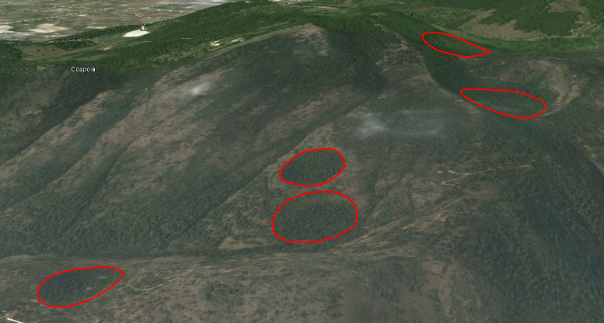
La scoperta
La scoperta, avvenuta per caso nel corso di un controllo geografico dell’area laziale faceva emergere numerose ipotesi riguardanti la loro presenza, il loro scopo e la realizzazione stessa. Chi le aveva realizzate e per quale motivo?
Quale funzione avevano?
Erano delle cave?
Erano un luogo di culto?
Quale era la loro epoca?
Come erano state realizzate?
Perché presentavano un allineamento?
Quale età possedevano?
Cosa indicavano?
Cosa raffiguravano?

Slide 13
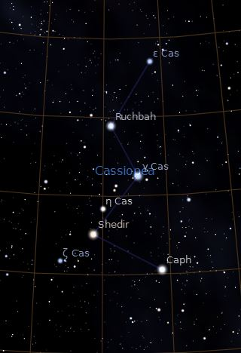
L’inizio dello Studio Astronomico
Costellazione della Cassiopea

Slide 14
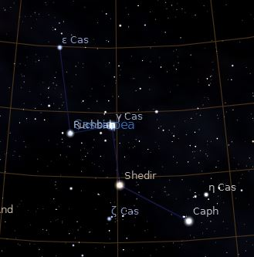
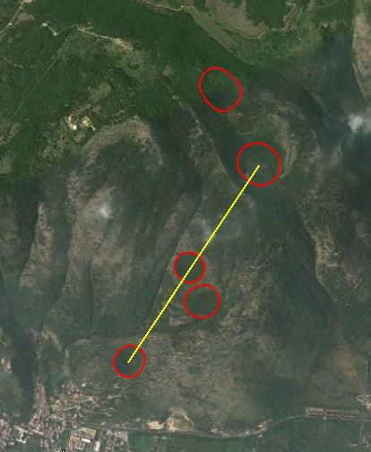
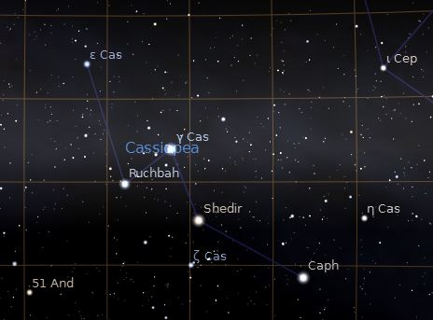
L’inizio dello Studio Astronomico
26.500 a.C.
Oggi
20.600 a.C.
Costellazione della Cassiopea

Slide 15
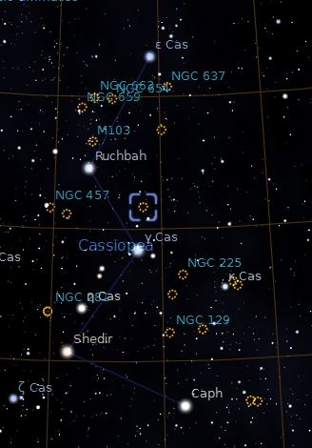
L’inizio dello Studio Astronomico
?
NGC 381 – Ammasso Aperto
Magnitudine +9, non visibile ad occhio nudo.

Slide 16
L’inizio dello Studio Astronomico

Slide 17
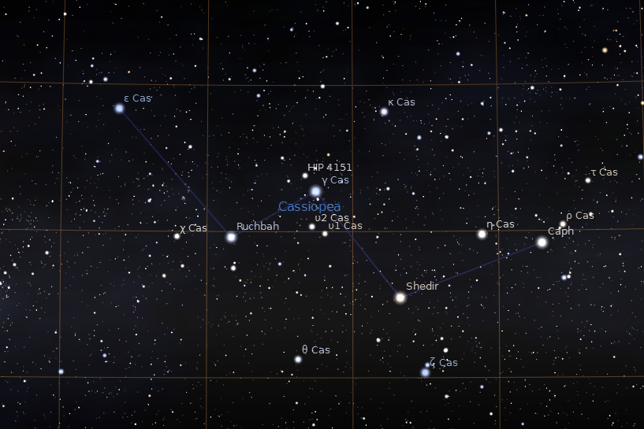
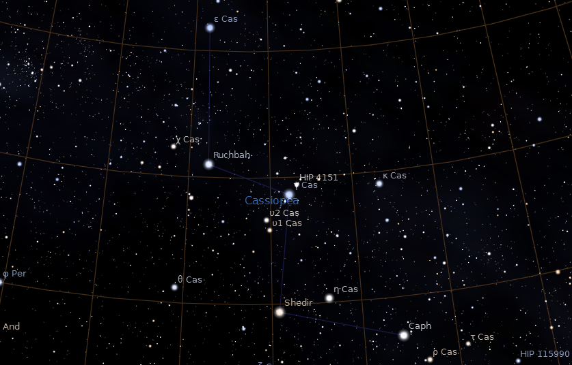
L’inizio dello Studio Astronomico
10.300 a.C.
5.100 a.C.
L’angolo aumenta
L’angolo diminuisce
Ne consegue che la posizione assunta delle stelle della costellazione di Cassiopea risultano maggiormente simili all’opera plastica di Colle Maiola tra il 7.500 a.C. e il 9.000 a.C.

Slide 18
L’inizio dello Studio Astronomico
10.300 a.C.
5.100 a.C.
26.500 a.C.

Slide 19
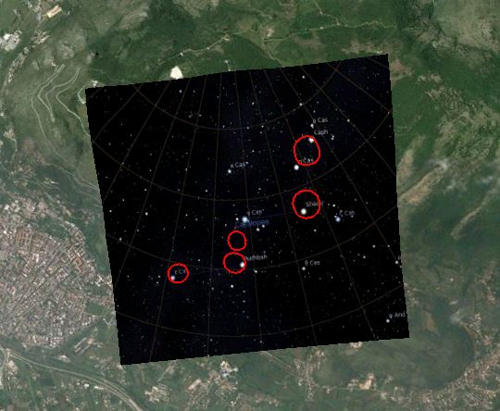
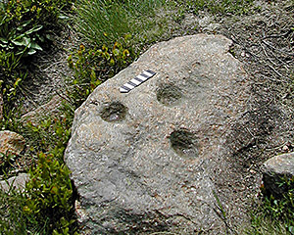
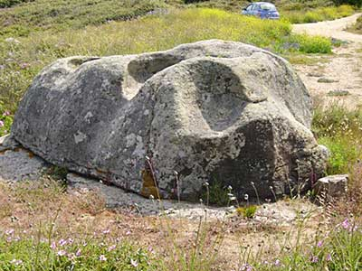
L’inizio dello Studio Astronomico
Tali incisioni concave sono conosciute come Coppelle
Costellazione di Cassiopea
Isola del Giglio
Alpi Biellesi

Slide 20
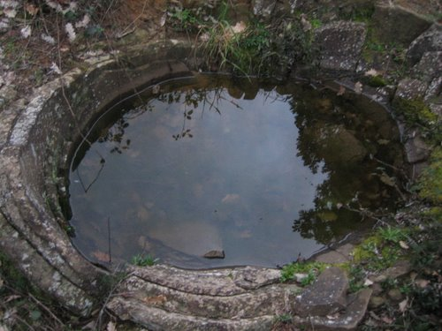
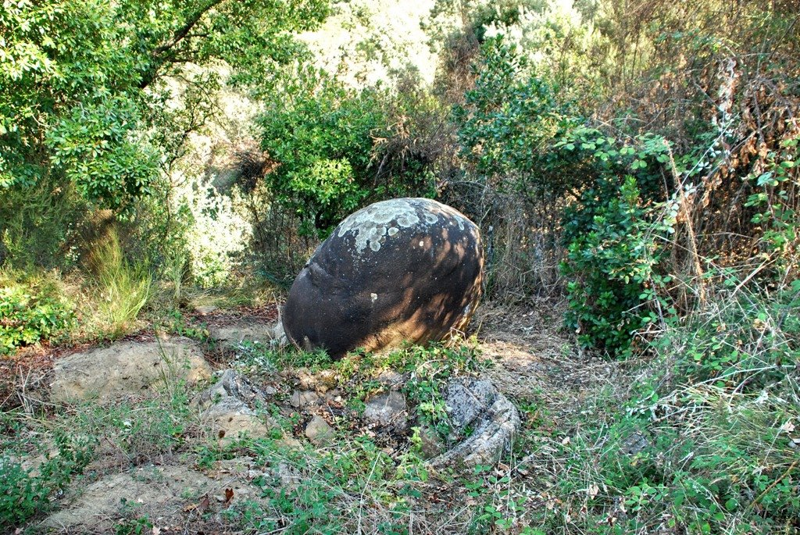
L’inizio dello Studio Astronomico
Anticamente la Costellazione della Cassiopea simboleggiava il culto della Grande Madre (simbolo Femminile). Le tombe dell’epoca erano a forma di utero materno
Costellazione di Cassiopea
Particolare del Foro
Montelupo - Tomba dell'Uovo

Slide 21
L’inizio dello Studio Astronomico
Costellazione di Cassiopea
Si può dunque presupporre che tale opera plastica avesse un’importanza religiosa (Culto), ritraendo quella costellazione rappresentante la farfalla che 9.000 anni a.C. si muoveva nel cielo volteggiando sulla volta celeste (ruotando intorno al Polo Nord Celeste). La farfalla era il simbolo della Dea Madre. Il Sole invece era l’entità maschile che sorgendo e tramontando simboleggiava la penetrazione e il simbolo della fecondazione.
Polo Nord Celeste

Slide 22
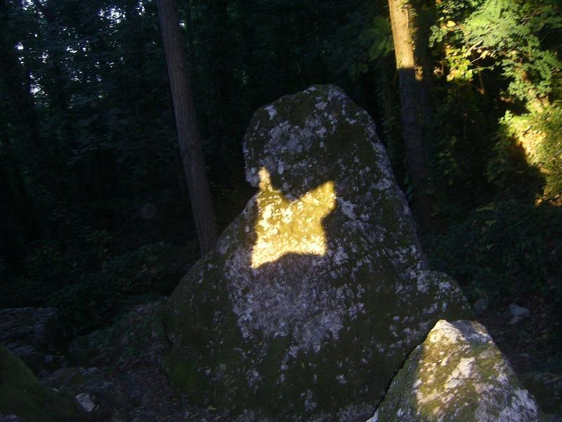
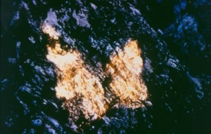
Conferme dalla Liguria
Costellazione di Cassiopea
Ritratta su un monolite presso il Monte Caprione - Liguria
In tutto il territorio italiano il culto astronomico della Cassiopea (Dea Madre o Grande Madre) era estesissimo! Tale culto doveva rappresentare una religione ante-litteram poi dimenticata probabilmente a causa di un evento catastrofico.
Polo Nord Celeste

Slide 23
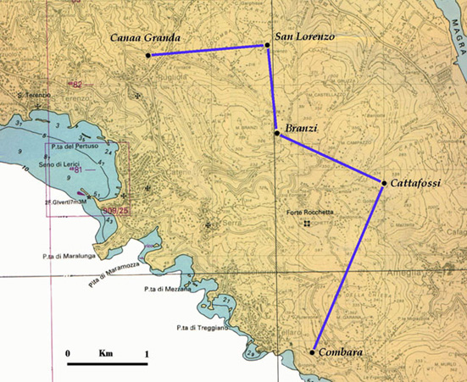
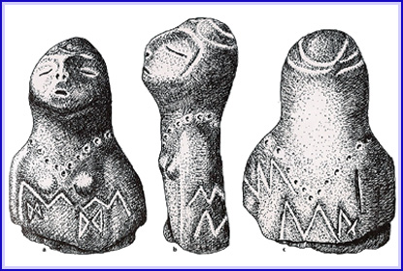
Conferme dalla Liguria
Disposizione dei siti megalitici e ciclopici in Liguria
Statuetta rinvenuta presso Passo di Corvo, si nota la Costellazione della Cas-siopea e altri elementi astronomici su di essa incisi.
Polo Nord Celeste

Slide 24
Conferme dalla Liguria
Calzolari E. (1998 b) – L'impronta della Costellazione Cassiopea nel Caprione (Lerici, La Spezia) – Atti del Valcamonica Symposium 98 “Sciamanismo e mito”, Centro Camuno di Studi Preistorici, Capo di Ponte, Brescia.
Cassiopea: Il culto intorno a 9.000-8.000 a.C.
Polo Nord Celeste

Slide 25
Conferme dalla Liguria
La discrepanza tra l’esatta posizione delle stelle della Cassiopea realizzate sul suolo può anche essere dovuta all’impossibilità di realizzare tali stelle nell’esatto punto per problemi derivati dalla morfologia del territorio.
Polo Nord Celeste

Slide 26
Dati Ufficiali
Se osserviamo infatti la posizione dei fori rispetto alla conformazione di Colle Maiola ci rendiamo conto che la localizzazione delle supposte stelle, doveva tener conto della superficie dell’altura, delle aree scoscese e dell’orientamento rispetto al luogo di culto.
In questo caso, infatti, il luogo di culto è ed era localizzato nei pressi dell’attuale città di Cassino e nel versante S-W e N-E di Colle Maiola. La formazione non è visibile da terra, ovvero dalle zone limitrofe e poste sulla Piana di Cassino.
Se dunque i fori sono solo visibili dall’alto e da una certa quota (diverse centinaia di metri), è possibile presupporre che tale opera fosse rivolta a qualcuno che l’osservasse dall’alto (come per altro accade per le piste di Nazca in Perù). Ma chi era questo qualcuno?

Slide 27
Dati Ufficiali
Tra il Settembre e l’Ottobre 2014, vengono informate alcune autorità locali relativamente alla scoperta, alle quali si chiedono anche possibili spiegazioni in merito ai fori, che non sembrano conosciuti.
Museo d’Arte Contemporanea di Cassino:
Stiamo cercando d’indagare, ma finora non abbiamo notizie approfondite. Sarà nostra cura comunicare se riusciamo ad avere notizie valide.
Geometra del Comune:
Da informazioni assunte trattasi di doline carsiche generatesi in maniera naturale per effetto di sinkhole. Allego uno stralcio dell'aerofotogrammetria della zona di Colle Maiola dove si evidenziano quattro delle cinque depressioni presenti nella suddetta zona montuosa con evidenziate anche le quote altimetriche. Si allega inoltre uno studio sul fenomeno effettuato dalla geologa Fabiana Scapola sulle individuazioni di aree a rischio sinkhole come per esempio il Lago di Caira. E' possibile consultare le carte geologiche nazionali o per il caso locale che trattasi può consultarsi su internet il link fabianascapola+sinkhole.
Ma lo studio della geologa non si riferisce ai fori di Colle Maiola e la mappa non dice nulla in merito a tali formazioni
Nel corso del mio studio dell’area di Colle Maiola ho inoltre contattato alcune sedi della Pro-Loco e di altri uffici comunali e nazionali per ottenere informazioni riguardanti tali formazioni. Nessuno mi ha mai risposto e i pochi che lo hanno fatto non sembrano conoscere minimamente ciò di cui parliamo.

Slide 28
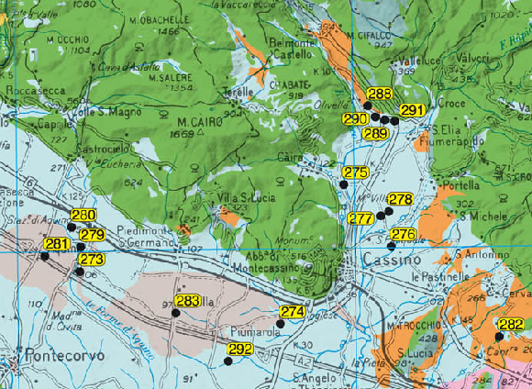
Dati Ufficiali
Cartina dell'ISPRA dove si evidenzia la presenza di sinkhole localizzati a ridosso dell'area del basso Lazio. I punti neri evidenziano la presenza dei sinkhole, mentre il quadrato tratteggiato mette in evidenza l’area dove sono presenti i fori di Colle Maiola.
Istituto Superiore per la Protezione e la Ricerca Ambientale - 2011
Non sono dei Sinkhole
Polo Nord Celeste

Slide 29
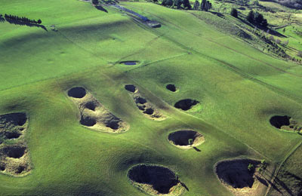
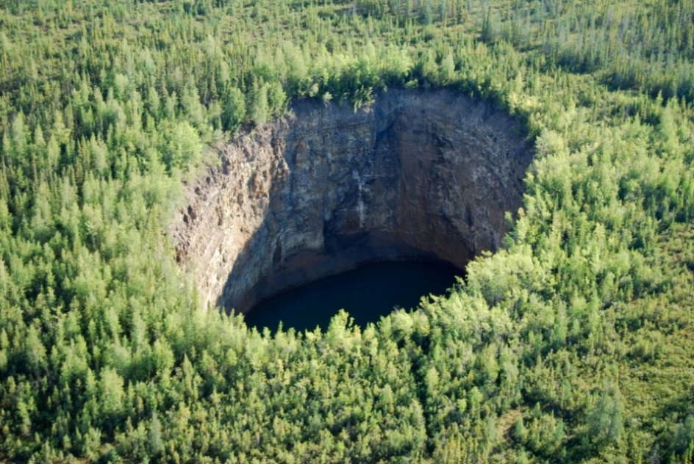
Dati Ufficiali
Sinkhole
Polo Nord Celeste

Slide 30
Dati Ufficiali
Sinkhole
Sinkhole
Essi somigliano più a dei crateri che a dei Sinkhole
Fori di Colle Maiola

Slide 31
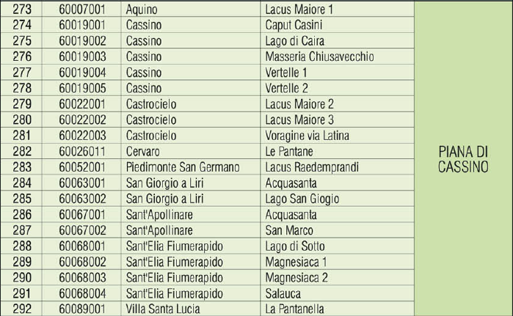
Dati Ufficiali
Alcuni sinkhole osservati in alcune parti del globo
Tabella degli avvallamenti determinati da fenomeni freatici secondo lo studio dell'ISPRA (anno 2011). Nell’elenco non sono indicati i fori di Colle Maiola.

Slide 32
Localizzazione dei fori
Dati Altimetrici e Diametro (Medi):
1) 145-175 m. di altitudine – Diametro: 170 m.
2) 225-275 m. di altitudine – Diametro: 173 m.
3) 280-325 m. di altitudine – Diametro: 163 m.
4) 345-450 m. di altitudine – Diametro: 242-467 m.
5) 425-480 m. di altitudine – Diametro: 249 m.
Localizzazione GPS (Latitudine/Longitudine):
1) 41°30’04,44”N – 13°49’28,04”E
2) 41°30’17,72”N – 13°49’14,38”E
3) 41°30’11,48”N – 13°49’06,15”E
4) 41°30’28,47”N – 13°48’41,28”E
5) 41°30’21,37”N – 13°28’23,55”E
5
B
4
3
C
A
2
1
Polo Nord Celeste

Slide 33
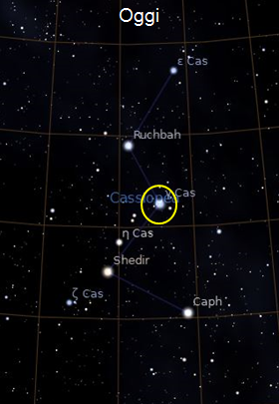
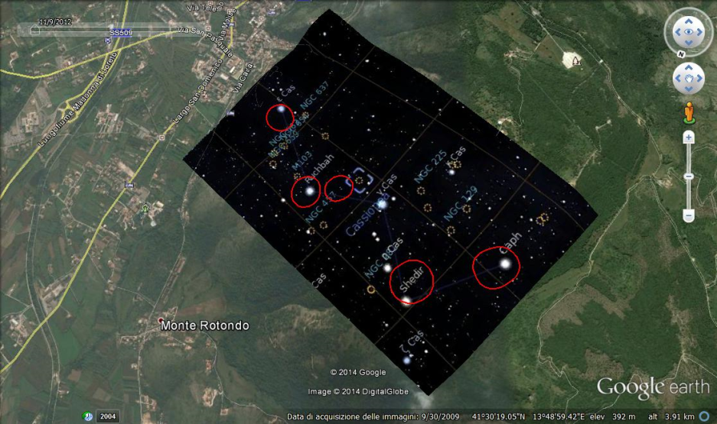
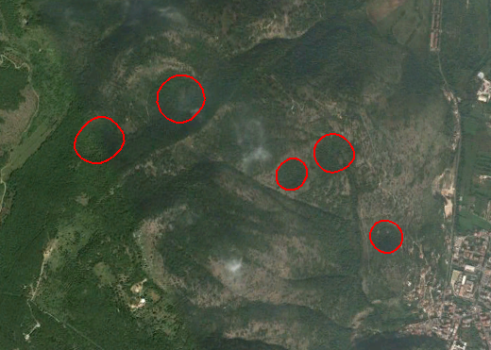
La scoperta successiva
Nel Marzo del 2015, in seguito agli studi condotti nei mesi precedenti fu chiaro come i tre fori allineati fossero orientati astronomicamente. Non era dunque un errore di realizzazione, ma era un’alterazione voluta per mantenere i tre fori orientati.
Ma perché i tre fori sono allineati?

Slide 34
La scoperta successiva
Perché i fori sono orientati verso il Solstizio Invernale!

Slide 35
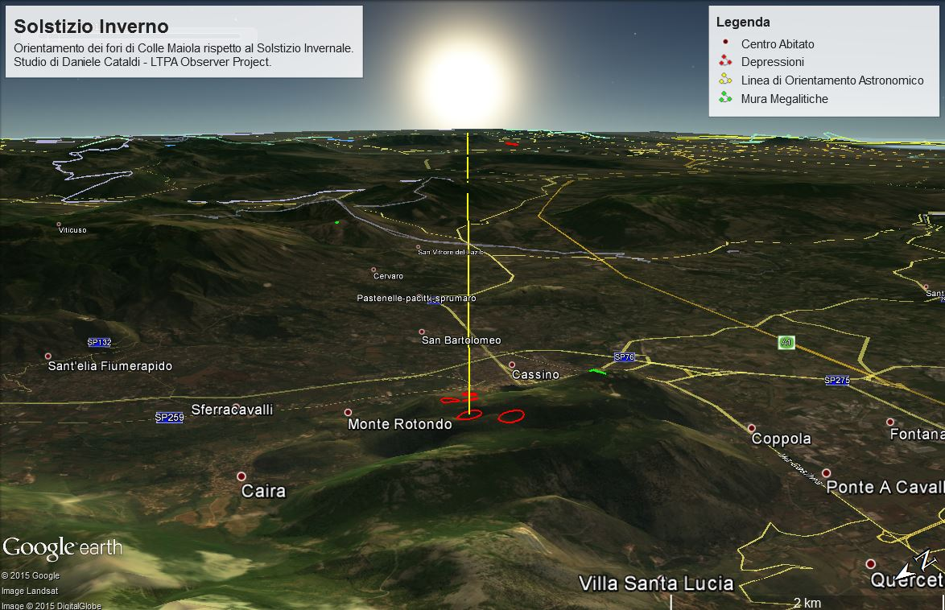
La scoperta successiva
Perché sono allineati con il Solstizio Invernale!

Slide 36
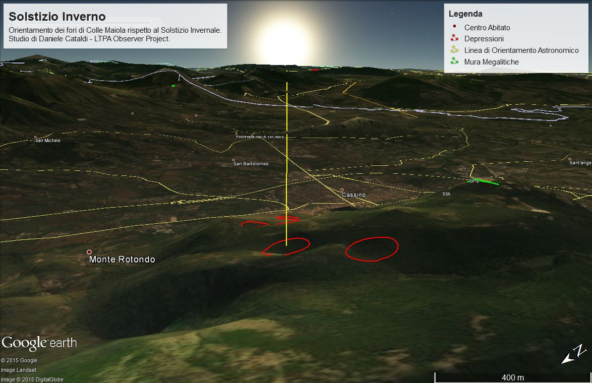
La scoperta successiva

Slide 37
La scoperta successiva
Questo spiega molte cose:
Ci indica che i fori non sono naturali ma realizzati da qualcuno;
Prima di tutto ci dice che i fori sono stati realizzati appositamente in quella posizione e non si è trattato dunque di un errore, come era stato precedentemente ipotizzato;
Ci indica inoltre che il popolo che li ha realizzati era un profondo conoscitore dell’astronomia;
Ci conferma molte delle ipotesi emerse nel corso dello studio approntato e questo ci deve spingere a continuare su questa strada.

Slide 38
Grazie per l’attenzione
www.ltpaobserverproject.com – www.lulu.com/danielecataldi

